Slide 1
Тыва Республиканың Каа-Хем кожууннуң Сарыг-Сеп суурунуң муниципалдыг бюджеттен хандырылгалыг школа назыны четпээн чаштарга каттыштырган хевириниң 5 дугаар «Дамырак» аттыг уруглар сады
«Саннар, өңнер!»
Интернет четки-биле өөредилге
Ортумак бөлүк (4-5 хар)
Март 18-тен март 24-ке чедир
Кичээл 20 минут
Кижизидикчи башкы: Дапыян З.В.
Сарыг-Сеп, 2024

Slide 2
Хүндүлүг ада-иелер! Урууңар-биле өөренип олургаш, чурукка тырттырып аарын диледивис. Чурууңарны бөлүүңерниң вайберинче азы болза кижизидикчи башкыңарның хуу арыннынче чортуп бээриңерни дилээр дир бис.

Slide 3
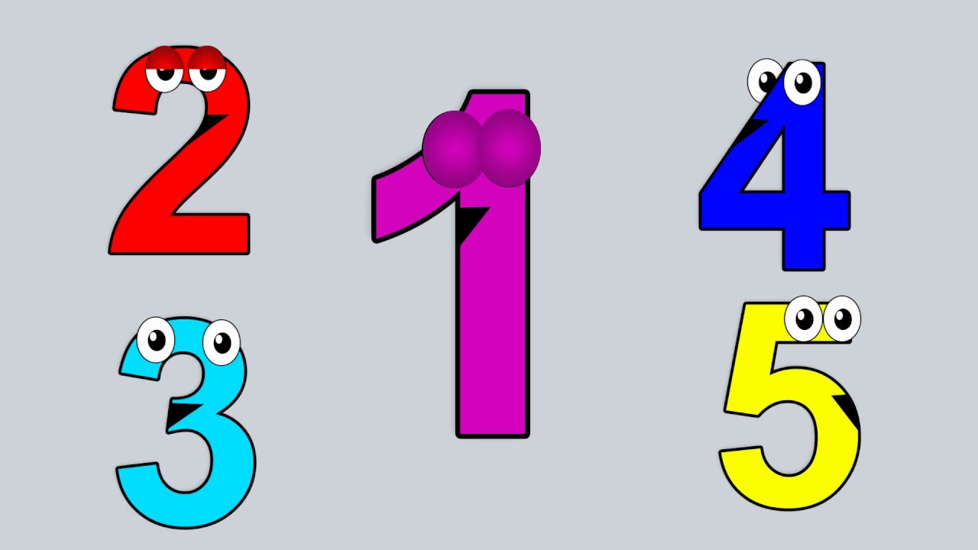
Саннарны адап көрүңерем

Slide 4

Дөрт-булуңчук иштинде чураан чүүлдерни санаңар

Slide 5
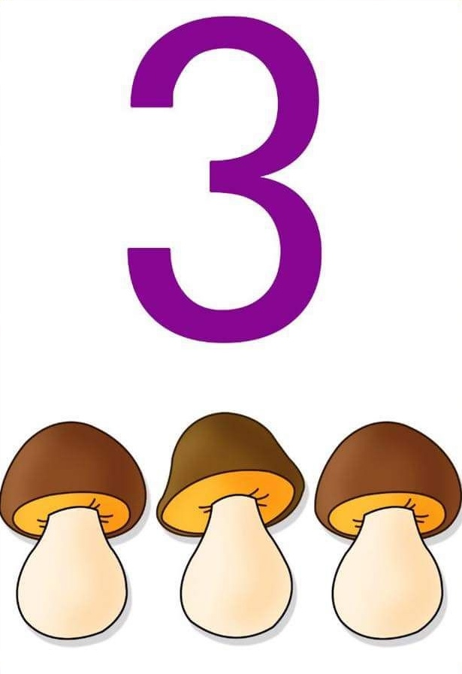


Slide 6


Slide 7
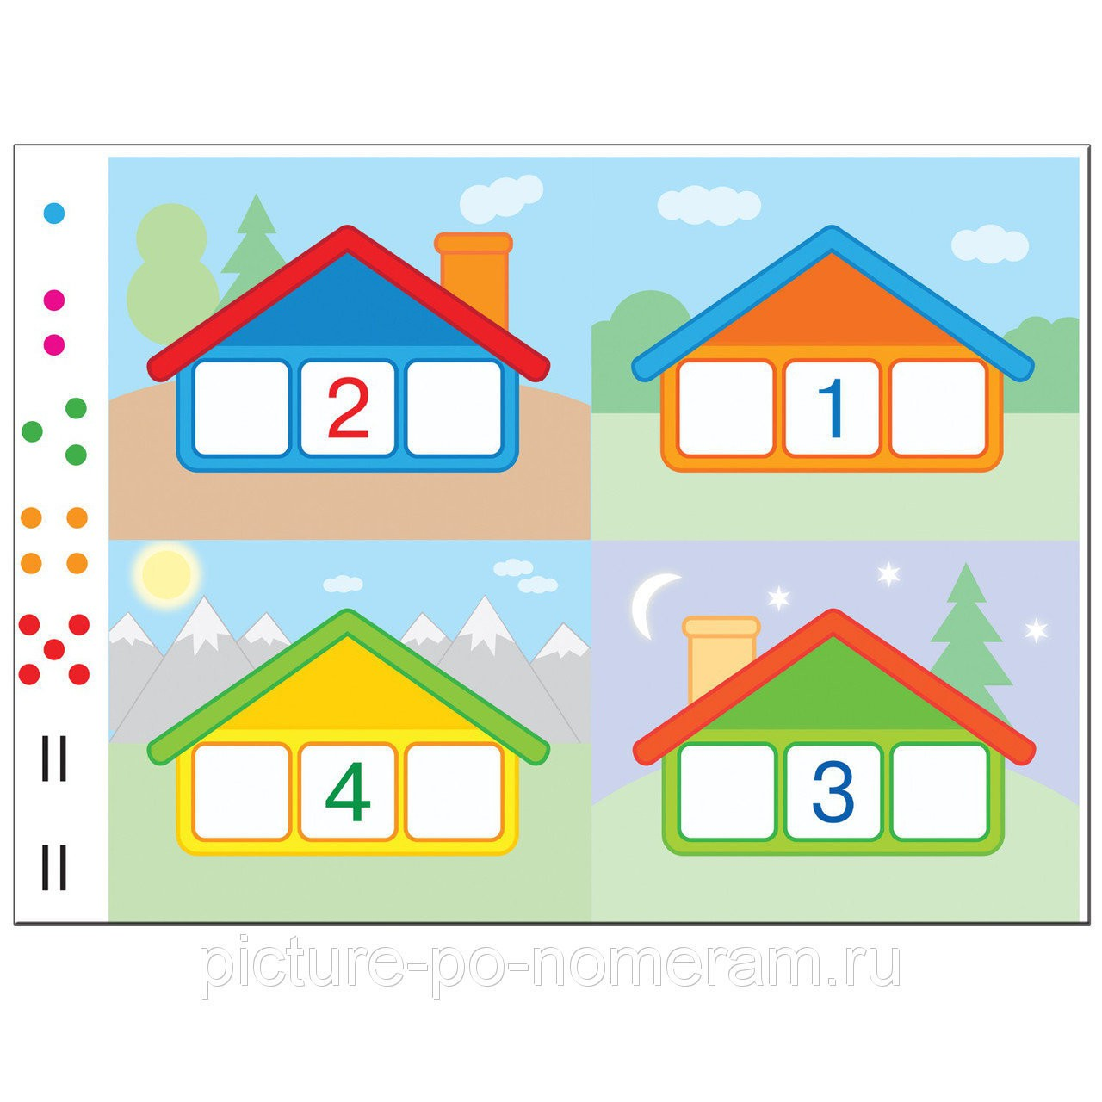
Саннарның кожаларын ада

Slide 8
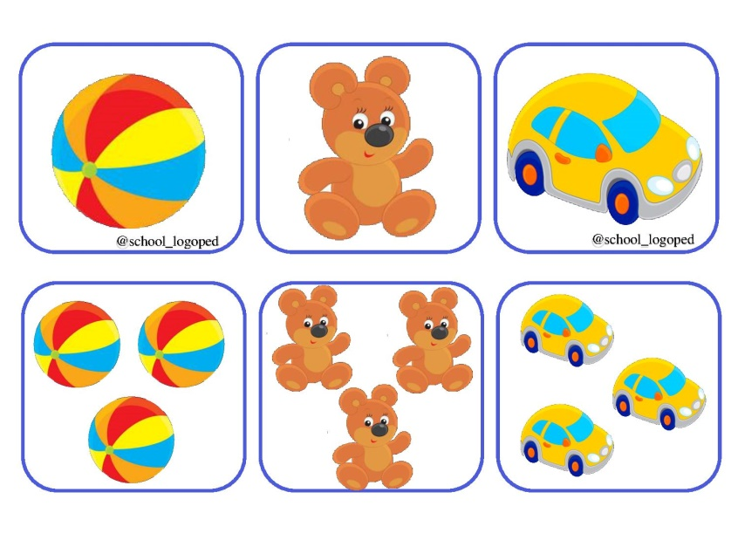
Оюн: «Чаңгыс - хөй»
Бөмбүк-бөмбүктер
Адыг – адыглар
Машина - машиналар

Slide 9

Чечектиң өңүн чугаалаңар
Кызыл
Кызыл-сарыг
Сарыг
Ногаан
Чырык көк
Карангы көк
Өкпең

Slide 10
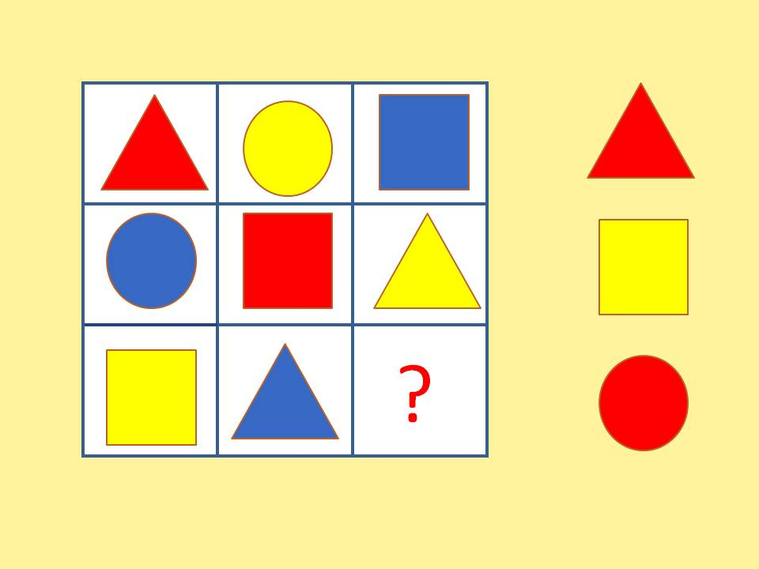
Айтырыг демдээниң орнунга кандыг хевир турар-дыр, тып!

Slide 11
Эр-хейлер, четтирдим!

